Slide 1
26-2
These materials are by the Kongki Ka Project and are made available to you under the terms of the Creative Commons Attribution ShareAlike license 4.0.
You have permission to share and redistribute these materials in any format and to make reasonable revisions and adaptations of this translation, provided that:
You include the above licence and source information.
If you redistribute these materials or create derivatives, you must distribute your contributions under the same license as the original.
The Holy Bible, Berean Standard Bible, BSB is produced in cooperation with Bible Hub, Discovery Bible, OpenBible.com, and the Berean Bible Translation Committee. This text of God's Word has been dedicated to the public domain.
Tibetan text is from the The Holy Bible in Modern Literary Tibetan, New Tibetan Bible translation.
This translation is made available under the terms of the Creative Commons Attribution-NonCommercial-NoDerivatives 4.0 International license.
Notes:
Checked Kham
26 Daniel
1. Daniel and friends eat vegetables – Daniel 1:1-21 (Center Top)
2. Nebuchadnezzar’s Statue dream – Daniel 2:1-49 (Left Top)
3. The furnace – Daniel 3:1-30 (Right Top)
4. Nebuchadnezzar’s Tree Dream – Daniel 4:1-37 (Right Bottom)
5. Handwriting on the wall – Daniel 5:1-31 (Center Bottom)
6. Daniel’s prayer life – Daniel 6:1-11 [Daniel 7-12 – Visions] (Left Bottom)
7. Lion’s den – Daniel 6:12-28 (Center)

Slide 2
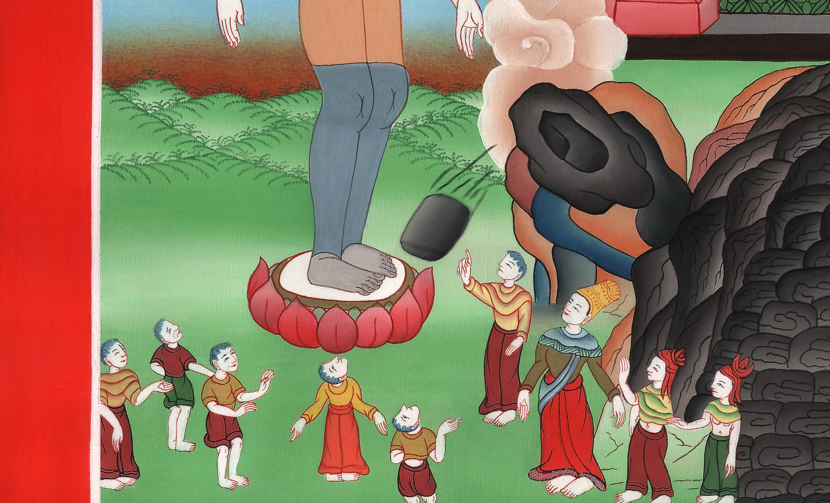
དྷ་ནི་ཨེལ 2
ནེ་བུ་ཀད་ནེ་ཛར་གྱི་རྨི་ལམ།
This work is licensed under a Creative Commons Attribution-ShareAlike 4.0 International License

Slide 3
2. Nebuchadnezzar’s Statue dream – Daniel 2:1-49 (Left Top)
དྷ་ནི་ཨེལ 2
ནེ་བུ་ཀད་ནེ་ཛར་གྱི་རྨི་ལམ།

Slide 4
དྷ་ནི་ཨེལ 2
ནེ་བུ་ཀད་ནེ་ཛར་གྱི་རྨི་ལམ།
This work is licensed under a Creative Commons Attribution-ShareAlike 4.0 International License

Slide 5
1In the second year of his reign, Nebuchadnezzar had dreams that troubled his spirit, and sleep escaped him.
1ནེ་བོ་ཀད་ནེ་ཙར་གྱིས་སྲིད་སྐྱོང་བའི་ལོ་གཉིས་པར་ཁོས་རྨི་ལམ་རྨིས་པ་དང་། སེམས་འཁྲུགས་ནས་གཉིད་ཀྱང་མ་ཁུགས་པས་ན།

Slide 6
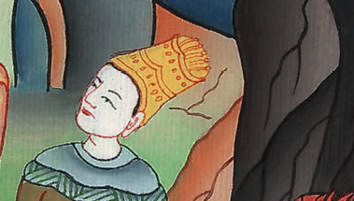
དྷ་ནི་ཨེལ 2:1

Slide 7
2So the king gave orders to summon the magicians, enchanters, sorcerers, and astrologers to explain his dreams. When they came and stood before the king,
2རྒྱལ་པོས་རྨི་ལམ་དེ་དག་ལ་བརྟག་ཏུ་འཇུག་པའི་ཆེད་དུ་མི་མངགས་ནས་མོ་པ་དང་སྒྱུ་མ་མཁན། རྫུ་འཕྲུལ་ཅན། ཀལ་དི་པའི་མི་ཐམས་ཅད་འབོད་དུ་བཅུག་པ་དང་། ཁོ་རྣམས་དུས་ལྟར་རྒྱལ་པོའི་མདུན་དུ་འཛོམས་ཏེ་ཁོའི་བཀའ་བཀོད་ལ་བསྒུགས་ནས་བསྡད།

Slide 8
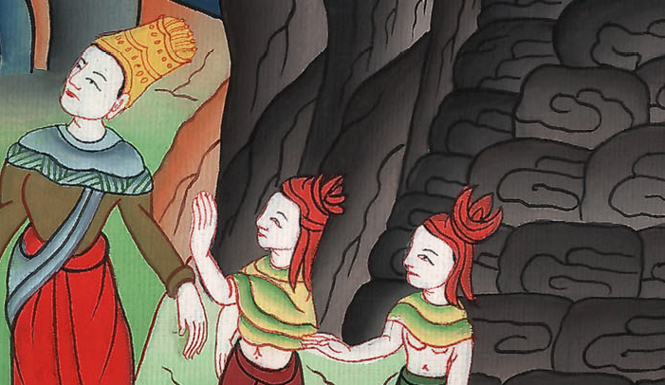
དྷ་ནི་ཨེལ 2:2

Slide 9
3he said to them, “I have had a dream, and my spirit is anxious to understand it.”
3རྒྱལ་པོས་དེ་རྣམས་ལ་འདི་ལྟར། ངས་རྨི་ལམ་ཞིག་རྨིས་བྱུང་། དེས་ང་རང་སེམས་འཁྲུག་ཏུ་བཅུག་པས་དེའི་དོན་ཅི་ཡིན་པ་ཤོད་ཅིག་ཅེས་སྨྲས་པ་ན།

Slide 10
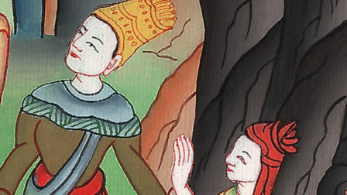
དྷ་ནི་ཨེལ 2:3

Slide 11
4Then the astrologers answered the king in Aramaic, “O king, may you live forever! Tell your servants the dream, and we will give the interpretation.”
4ཀལ་དི་པ་དག་གིས་ཨ་རམ་སྐད་ཀྱིས་རྒྱལ་པོ་ལ། ཀྱེ། རྒྱལ་པོ་ཆེན་པོ་ལགས། ཁྱེད་རང་སྐུ་ཚེ་ཡུན་རིང་བརྟན་པར་ཤོག ཁྱེད་ཀྱི་རྨི་ལམ་དེ་ངེད་ཞབས་ཕྱི་རྣམས་ལ་གསུང་བར་མཛོད་དང་། ངེད་ཅག་གིས་དེར་བརྟག་པར་བྱའོ་ཞེས་ཞུས་སོ། །

Slide 12
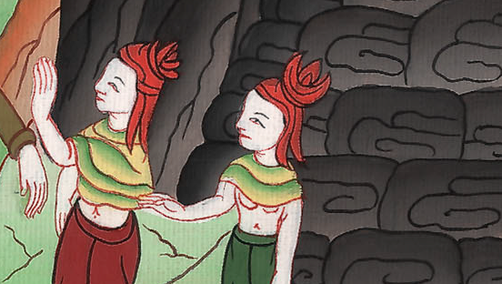
དྷ་ནི་ཨེལ 2:4

Slide 13
5The king replied to the astrologers, “My word is final: If you do not tell me the dream and its interpretation, you will be cut into pieces and your houses will be reduced to rubble.
5དེ་ནས་རྒྱལ་པོས་ཀལ་དི་པ་རྣམས་ལ་འདི་ལྟར། ངའི་བཀའ་ལ་འགྱུར་བ་གཏན་ནས་མེད། གལ་ཏེ་ཁྱོད་ཅག་གིས་ངས་རྨིས་པའི་རྨི་ལམ་དང་དེའི་དོན་ཅི་ཡིན་པ་གསལ་པོར་བཤད་མ་ཐུབ་ཚེ། ཁྱོད་རྣམས་དུམ་བུ་དུམ་བུར་གཏུབ་ཅིང་ཁང་པ་རྣམས་ཞིག་རོར་ལུས་པར་འགྱུར།

Slide 14
དྷ་ནི་ཨེལ 2:5

Slide 15
6But if you tell me the dream and its interpretation, you will receive from me gifts and rewards and great honor. So tell me the dream and its interpretation.”
6འོན་ཀྱང་ཁྱོད་ཅག་གིས་ངས་རྨིས་པའི་རྨི་ལམ་དང་དེའི་དོན་ཅི་ཡིན་པ་བདག་ལ་གསལ་པོར་བཤད་ཐུབ་ཚེ། ཁྱོད་ཅག་ལ་ལེགས་སྐྱེས་དང་བྱ་དགའ་གནང་ཞིང་བཀུར་སྟི་ཆེན་པོ་འཐོབ་ངེས་ཡིན་པས། ཁྱོད་ཅག་གིས་ངའི་རྨི་ལམ་དང་དེའི་དོན་ཅི་ཡིན་པ་བདག་ལ་གསལ་པོར་ཤོད་ཅིག་ཅེས་སྨྲས་སོ། །

Slide 16
དྷ་ནི་ཨེལ 2:6

Slide 17
10The astrologers answered the king, “No one on earth can do what the king requests! No king, however great and powerful, has ever asked anything like this of any magician, enchanter, or astrologer. 11What the king requests is so difficult that no one can tell it to him except the gods, whose dwelling is not with mortals.”
10ཀལ་དི་པ་དག་གིས་རྒྱལ་པོར་ལན་དུ། ས་སྟེང་དུ་རྒྱལ་པོའི་གསང་བ་འདི་བརྟོལ་ཐུབ་པའི་སྐྱེ་བོ་སུ་ཡང་ཡོད་མ་ཡིན། རྒྱལ་པོ་རླབས་བོ་ཆེ་དང་དབང་ཐང་ཅན་གང་གིས་ཀྱང་སྒྱུ་མ་མཁན་དང་སྔགས་པ། ཀལ་དི་པ་བཅས་སུ་ལའང་དོན་དེ་འདྲ་དྲིས་མ་མྱོང་ངོ་། ། 11རྒྱལ་པོའི་བཀའ་འདི་ཧ་ཅང་དཀའ་བས། མི་དང་མཉམ་དུ་མི་བཞུགས་པའི་ལྷ་ཚོགས་མ་གཏོགས་སྐྱེ་བོ་སུ་ཞིག་གིས་ཀྱང་རྨི་ལམ་དེ་ཁྱེད་ཀྱི་སྐུ་དྲུང་ནས་འཆད་པར་མི་ནུས་ཞེས་ཞུས་པས།

Slide 18
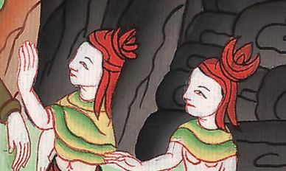
དྷ་ནི་ཨེལ 2:10,11

Slide 19
12This response made the king so furious with anger that he gave orders to destroy all the wise men of Babylon. 13So the decree went out that the wise men were to be executed, and men went to look for Daniel and his friends to execute them.
12རྒྱལ་པོ་ཤིན་ཏུ་ཁྲོས་ཏེ་པཱ་པེལ་ལོན་གྱི་མཁས་མཛངས་ཐམས་ཅད་གསོད་དགོས་པའི་བཀའ་བསྩལ་པ་དང་། 13མཁས་མཛངས་རྣམས་སྲོག་ཐོག་གཏོང་བའི་བཀའ་རྒྱ་ཀུན་ལ་སྤེལ་ཞིང་དཱ་ནེ་ཨེལ་དང་ཁོའི་གྲོགས་པོ་རྣམས་ཀྱང་བཙལ་ནས་སྲོག་ཐོག་གཏོང་བར་བསྒྲགས་སོ། །

Slide 20
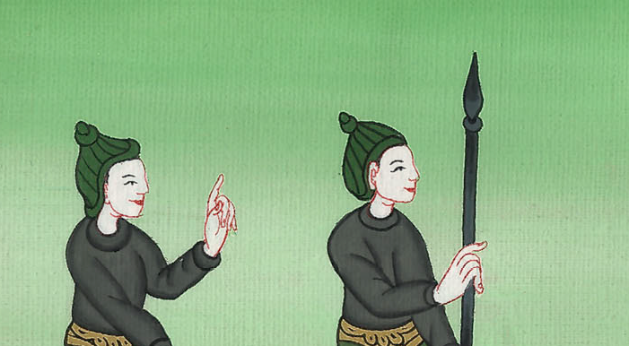
དྷ་ནི་ཨེལ 2:12

Slide 21
14When Arioch, the commander of the king’s guard, had gone out to execute the wise men of Babylon, Daniel replied with discretion and tact. 15“Why is the decree from the king so harsh?” he asked.
At this time Arioch explained the situation to Daniel.
14དེ་ཡང་དཱ་ནེ་ཨེལ་གྱིས་པཱ་པེལ་ལོན་གྱི་མཁས་མཛངས་རྣམས་གསོད་དུ་འོངས་པའི་སྐུ་སྲུང་དམག་དཔོན་ཨར་ཡོག་ཅེས་བྱ་བར་སྤྱང་གྲུང་ལྡན་པའི་སྒོ་ནས་ཚིག་འཇམ་པོ་སྨྲས་པ་སྟེ། 15སྐུ་སྲུང་དམག་དཔོན་ཨར་ཡོག་ལ་འདི་ལྟར། རྒྱལ་པོའི་བཀའ་ནི་འདི་འདྲ་བྲེལ་མྱུར་ཆེ་བ་ཅི་ཡིན་ནམ་ཞེས་དྲིས་པ་ན། ཨར་ཡོག་གིས་དོན་དེའི་སྐོར་དཱ་ནེ་ཨེལ་ལ་རྒྱས་པར་བཤད།

Slide 22
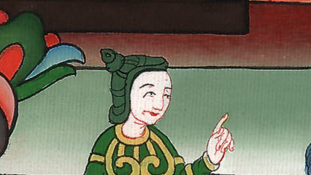
དྷ་ནི་ཨེལ 2:14,15

Slide 23
16So Daniel went in and asked the king to give him some time, so that he could give him the interpretation.
16དེ་ནས་དཱ་ནེ་ཨེལ་རྒྱལ་པོའི་སྐུ་མདུན་དུ་བཅར་ཏེ། ཁོས་རྨི་ལམ་དེའི་དོན་ཅི་ཡིན་པ་རྒྱལ་པོར་སྨྲ་ནུས་པའི་ཆེད་དུ་དུས་འགྱངས་བྱེད་པའི་ཞུ་བ་ཕུལ་ཏོ། །

Slide 24
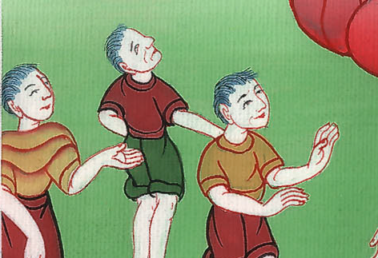
དྷ་ནི་ཨེལ 2:16

Slide 25
17Then Daniel returned to his house and explained the matter to his friends Hananiah, Mishael, and Azariah, 18urging them to plead for mercy from the God of heaven concerning this mystery, so that Daniel and his friends would not be killed with the rest of the wise men of Babylon.
17དཱ་ནེ་ཨེལ་རང་ཁྱིམ་དུ་ལོག་སྟེ་རང་གི་གྲོགས་པོ་ཧ་ནན་ཡཱ་དང་། མེ་ཤཱ་ཨེལ། ཨ་ཟར་ཡཱ་བཅས་ལ་དོན་དེ་རྒྱས་པར་བཤད་པ་དང་། 18ཡང་རང་ཉིད་དང་ཁོའི་གྲོགས་པོ་རྣམས་པཱ་པེལ་ལོན་གྱི་མཁས་མཛངས་བྱིངས་དང་མཉམ་དུ་མེད་པར་མི་འགྱུར་བའི་ཆེད་དུ། ནམ་མཁའི་དཀོན་མཆོག་གིས་སྙིང་རྗེ་དགོངས་ནས་རྟོགས་དཀའ་བའི་གསང་བ་དེ་གསལ་པོར་སྟོན་པར་སྨོན་ལམ་འདེབས་དགོས་པ་ཁོ་རྣམས་ལ་བཤད།

Slide 26
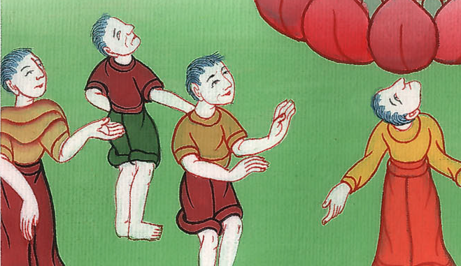
དྷ་ནི་ཨེལ 2:17,18

Slide 27
19During the night, the mystery was revealed to Daniel in a vision, and he blessed the God of heaven 20and declared:
“Blessed be the name of God forever and ever,
for wisdom and power belong to Him.
19དེ་ནས་མཚན་མོའི་ཞལ་གཟིགས་ཁྲོད་དུ་གསང་བ་དེ་དཱ་ནེ་ཨེལ་ལ་མངོན་པར་མཛད་པས་དཱ་ནེ་ཨེལ་གྱིས་ནམ་མཁའི་དཀོན་མཆོག་ལ་འདི་ལྟར་བསྟོད་པ་ཕུལ་བ་སྟེ།
20དཀོན་མཆོག་མཚན་ལ་གཏན་དུ་བསྟོད་བསྔགས་བརྗོད། །
ཤེས་རབ་ནུས་མཐུ་ཡོད་དོ་ཁོང་གི་ཡིན། །

Slide 28
དྷ་ནི་ཨེལ 2:19,20

Slide 29
22He reveals the deep and hidden things;
He knows what lies in darkness,
and light dwells with Him.
22རྟོགས་དཀའ་གསང་བའི་དོན་རྣམས་མངོན་པར་མཛད། །
མུན་ནག་ཁྲོད་ཀྱི་ཡོད་ཚད་ཁོང་གིས་མཁྱེན། །
འོད་ནི་ཁོང་དང་ངོ་བོ་དབྱེར་མེད་ལགས། །

Slide 30
དྷ་ནི་ཨེལ 2:21

Slide 31
22He explains deep and hidden things.
He knows what happens in the darkest places.
And where he is, everything is light.
22གསང་དོན་གཏིང་ཟབ་ཚང་མ་ཁོང་གིས་མངོན་པར་མཛད།
མུན་པའི་ནང་དུ་གང་ཡོད་ཁོང་གིས་མཁྱེན། ཁོང་ཉིད་ནི་འོད་ཀྱིས་མཐའ་སྐོར་ཡོད།

Slide 32
དྷ་ནི་ཨེལ 2:22

Slide 33
23To You, O God of my fathers,
I give thanks and praise,
because You have given me
wisdom and power.
And now You have made known to me
what we have requested,
for You have made known to us
the dream of the king.”
23ང་ཡི་མེས་པོ་རྣམས་ཀྱི་དཀོན་མཆོག་ལགས། །
ཁྱེད་ལ་ཐུགས་རྗེ་ཞུ་ཞིང་བསྟོད་བསྔགས་བརྗོད། །
ཁྱེད་ཀྱིས་ཤེས་རབ་ནུས་མཐུ་བདག་ལ་གནང་། །
ངེད་ཀྱིས་ཁྱེད་ལ་གང་ཞིག་ཞུས་པ་དེ། །
ད་ལྟ་ཁྱེད་ཀྱིས་བདག་ལ་གསལ་པོར་མངོན། །
རྒྱལ་པོའི་རྨི་ལམ་ང་ཚོར་གསལ་པོར་བསྟན། །
ཞེས་པའོ། །

Slide 34
དྷ་ནི་ཨེལ 2:23

Slide 35
24Therefore Daniel went to Arioch, whom the king had appointed to destroy the wise men of Babylon, and said to him, “Do not execute the wise men of Babylon! Bring me before the king, and I will give him the interpretation.”
24དེ་ཡང་དཱ་ནེ་ཨེལ་རྒྱལ་པོས་པཱ་པེལ་ལོན་གྱི་མཁས་མཛངས་རྣམས་གསོད་པར་བསྐོས་པའི་ཨར་ཡོག་གི་གམ་དུ་སོང་སྟེ་འདི་ལྟར། པཱ་པེལ་ལོན་གྱི་མཁས་མཛངས་རྣམས་མ་གསོད་ཅིག ང་རང་རྒྱལ་པོའི་དྲུང་དུ་འཁྲིད་པར་གྱིས་དང་ངས་རྒྱལ་པོར་རྨི་ལམ་དེའི་དོན་ཅི་ཡིན་ཞུ་དགོས་ཞེས་སྨྲས་པ་ན།

Slide 36
དྷ་ནི་ཨེལ 2:24

Slide 37
25Arioch hastily brought Daniel before the king and said to him, “I have found a man among the exiles from Judah who will tell the king the interpretation.”
25ཨར་ཡོག་གིས་དེ་མ་ཐག་ཏུ་དཱ་ནེ་ཨེལ་རྒྱལ་པོའི་སྐུ་དྲུང་དུ་ཁྲིད་དེ་ན་རེ། ངས་ཡ་ཧུ་དཱ་པའི་བཙོན་མ་རྣམས་ལས་ཁྱེད་ཀྱི་རྨི་ལམ་ལ་འགྲེལ་བཤད་རྒྱག་མཁན་ཞིག་རྙེད་བྱུང་ཞེས་སྨྲས་སོ། །

Slide 38
དྷ་ནི་ཨེལ 2:25

Slide 39
26The king responded to Daniel, whose name was Belteshazzar, “Are you able to tell me what I saw in the dream, as well as its interpretation?”
26དེར་རྒྱལ་པོས་པེལ་ཏེ་ཤཱ་ཙར་ཞེས་ཀྱང་འབོད་པའི་དཱ་ནེ་ཨེལ་ལ་འདི་ལྟར། ཁྱོད་ཀྱིས་རྨི་ལམ་དེ་ང་ལ་སྟོན་ནུས་པ་དང་དེར་འགྲེལ་བཤད་ཀྱང་རྒྱག་ཐུབ་བམ་ཞེས་དྲིས་པ་ན།

Slide 40
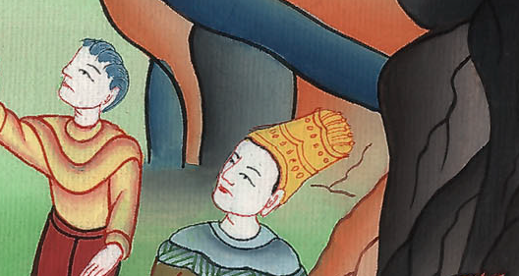
དྷ་ནི་ཨེལ 2:26

Slide 41
27Daniel answered the king, “No wise man, enchanter, medium, or magician can explain to the king the mystery of which he inquires.
27དཱ་ནེ་ཨེལ་གྱིས་རྒྱལ་པོ་ལ་ལན་དུ། ཁྱེད་ཀྱིས་དྲིས་པའི་གསང་བ་ཆེན་པོ་དེ་ནི་མཁས་མཛངས་དང་། སྒྱུ་མ་མཁན། མོ་པ། རྩིས་པ་སོགས་སུ་ཞིག་གིས་ཀྱང་འགྲེལ་མི་ནུས།

Slide 42
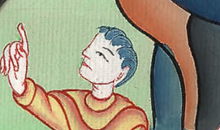
དྷ་ནི་ཨེལ 2:27

Slide 43
28But there is a God in heaven who reveals mysteries, and He has made known to King Nebuchadnezzar what will happen in the latter days. Your dream and the visions that came into your mind as you lay on your bed were these:
28འོན་ཀྱང་གསང་བ་ཐམས་ཅད་ཐོགས་མེད་དུ་མངོན་པར་མཛད་ནུས་པའི་དཀོན་མཆོག་ཅིག་ནམ་མཁའ་རུ་བཞུགས་ཡོད་པས། ཁོང་གིས་རྒྱལ་པོ་ནེ་བོ་ཀད་ནེ་ཙར་ཁྱེད་རང་ལ་མཐའ་མའི་ཉིན་མོ་དག་ལ་ཅི་ཞིག་འབྱུང་ངེས་པ་བསྟན་ཅིང་། ཁྱེད་ཀྱི་རྨི་ལམ་དང་མལ་ཁྲིའི་སྟེང་ཉིད་ཀྱི་བློ་ངོར་འཆར་བའི་ཞལ་གཟིགས་ནི་འདི་ལྟ་སྟེ།

Slide 44
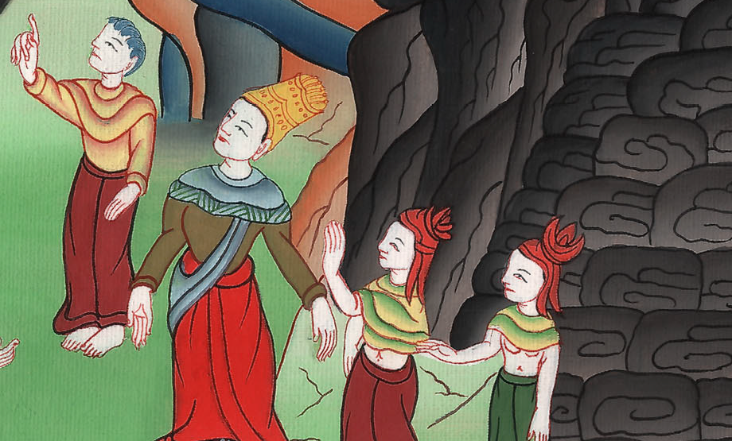
དྷ་ནི་ཨེལ 2:28

Slide 45
29As you lay on your bed, O king, your thoughts turned to the future, and the Revealer of Mysteries made known to you what will happen.
29ཀྱེ་རྒྱལ་པོ་ཆེན་པོ་ལགས། ཁྱེད་མལ་ཁྲིའི་སྟེང་དུ་ཡོད་དུས་འབྱུང་འགྱུར་གྱི་དོན་རྣམས་ཡིད་ལ་འཁོར་ཞིང་། གསང་བ་མངོན་པར་མཛད་མཁན་ཁོང་གིས་མ་འོངས་པར་ཅི་ཞིག་འབྱུང་ངེས་པ་ཁྱེད་ལ་དངོས་སུ་བསྟན་པ་ཡིན།

Slide 46
དྷ་ནི་ཨེལ 2:29

Slide 47
30And to me this mystery has been revealed, not because I have more wisdom than any man alive, but in order that the interpretation might be made known to the king, and that you may understand the thoughts of your mind.
30ད་ལྟ་གསང་བ་འདི་ང་རང་ལ་མངོན་པར་གྱུར་པ་ནི་བདག་ལ་གཞན་ལས་ལྷག་པའི་ཤེས་རབ་རྣོན་པོ་ཞིག་མངའ་བས་མ་ཡིན་པར། རྒྱལ་པོ་ཁྱེད་ཀྱིས་རྨི་ལམ་གྱི་དོན་དང་ཉིད་ཀྱི་དགོངས་ཚུལ་གཉིས་ཀ་གསལ་པོར་མཁྱེན་པའི་ཆེད་དུ་ཡིན་ནོ། །

Slide 48
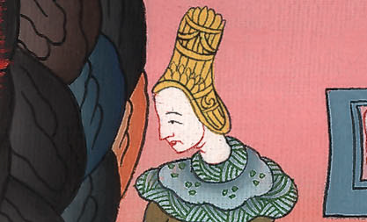
དྷ་ནི་ཨེལ 2:30

Slide 49
31As you, O king, were watching, a great statue appeared. A great and dazzling statue stood before you, and its form was awesome.
31ཀྱེ། རྒྱལ་པོ་ལགས། ཁྱེད་ཀྱིས་སྐུ་བརྙན་ཆེན་པོ་ཞིག་མཐོང་སྟེ། རྔམ་བརྗིད་ཆེ་ཞིང་འོད་མདངས་འཚེར་བ་དང་། ཁྱེད་ཀྱི་དྲུང་དུ་ཀྲོང་ངེར་ལངས་ནས་རྣམ་པ་འཇིགས་སུ་རུང་བ་ཞིག་ཡིན།

Slide 50
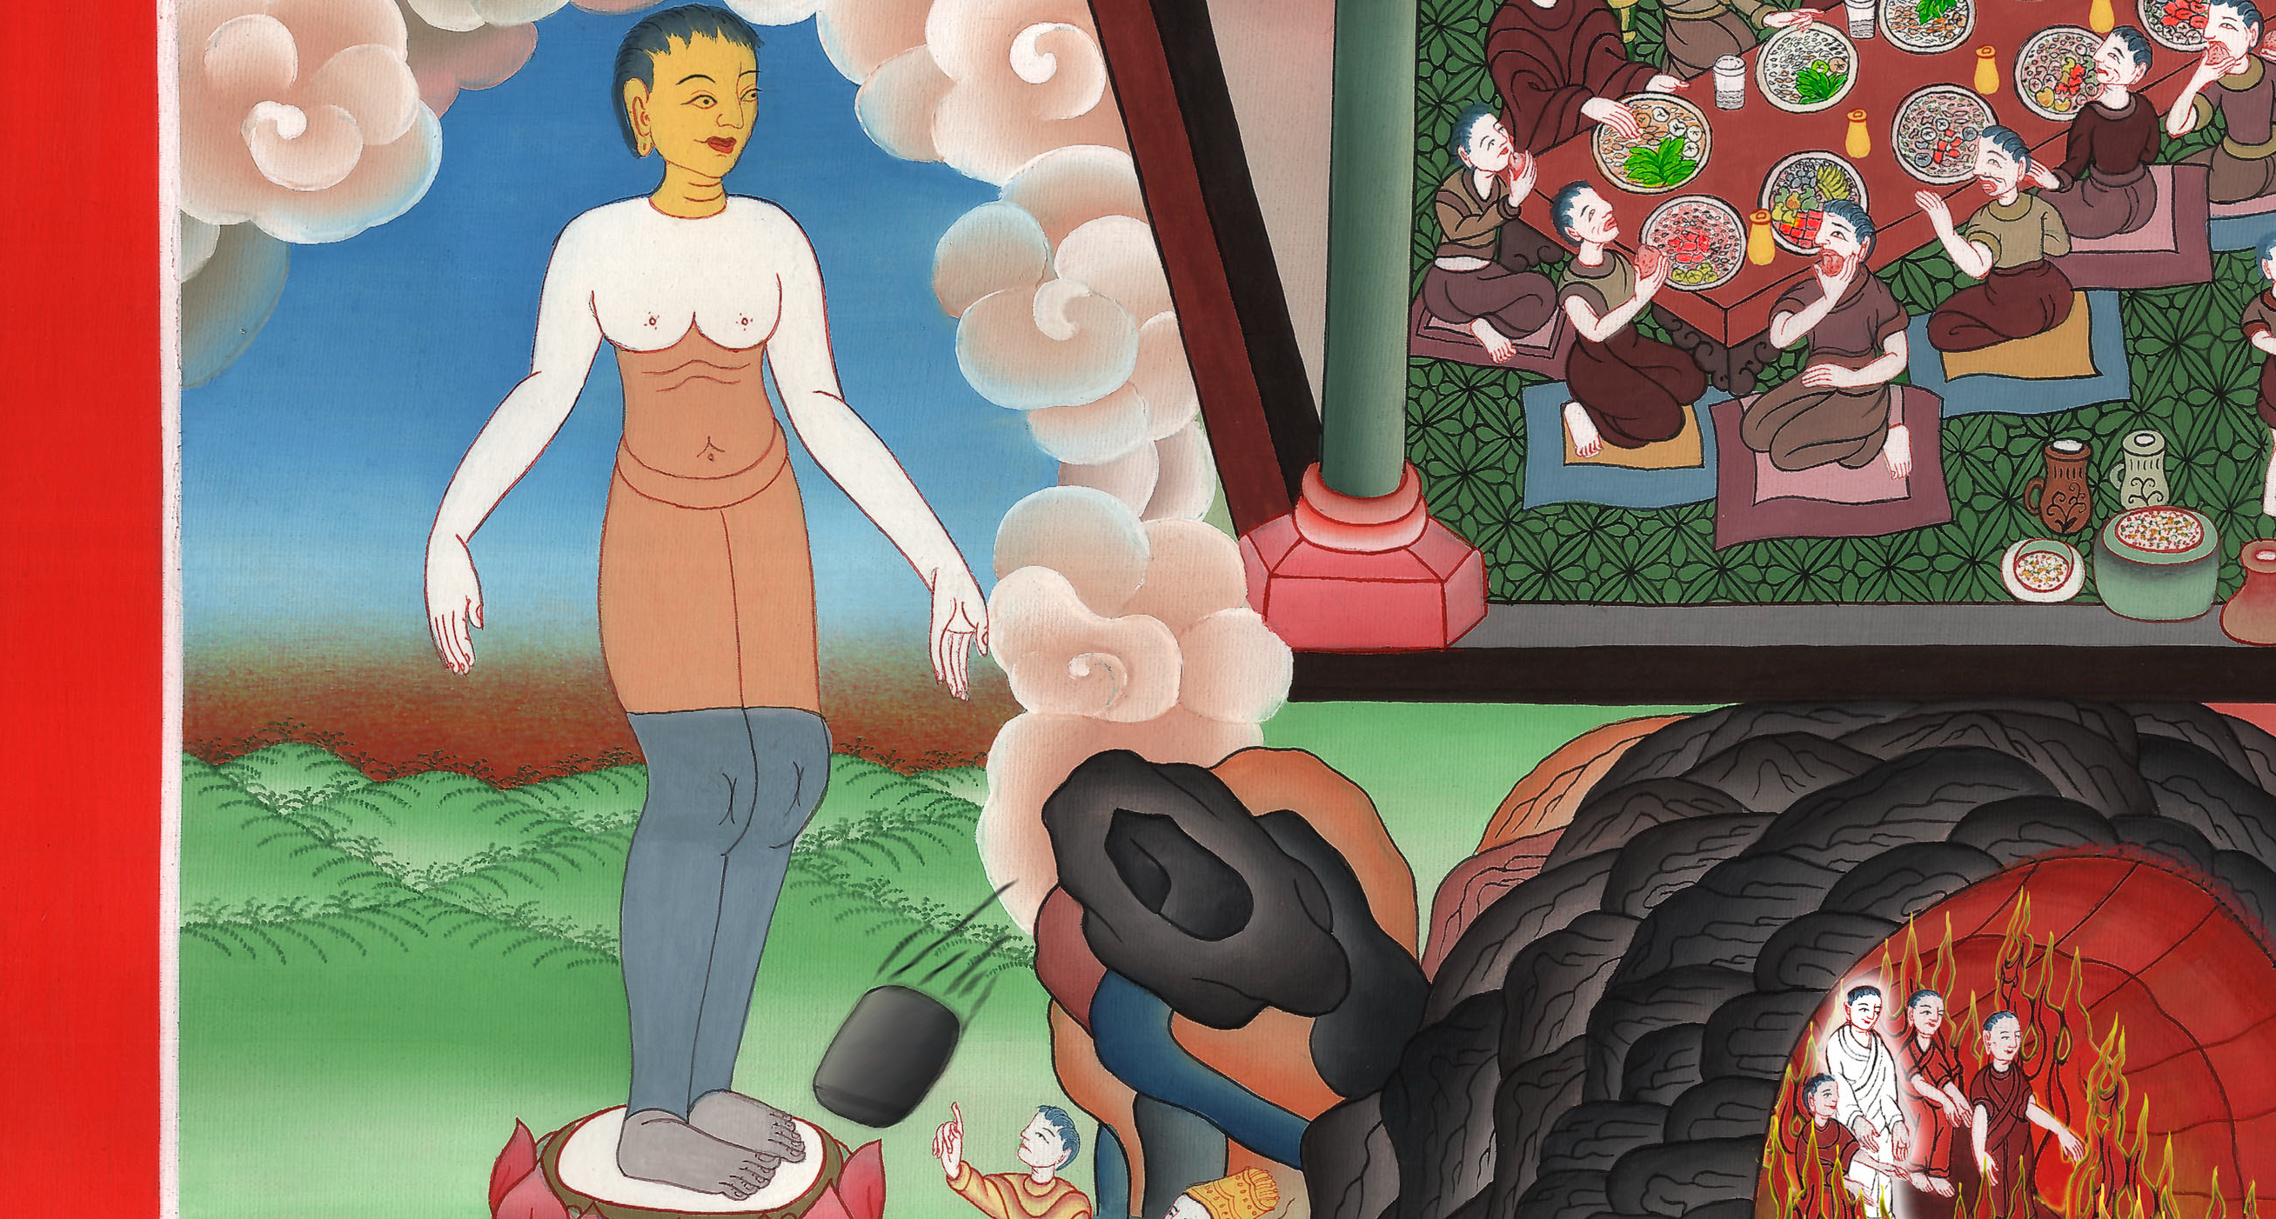
དྷ་ནི་ཨེལ 2:31

Slide 51
32The head of the statue was pure gold, its chest and arms were silver, its belly and thighs were bronze, 33its legs were iron, and its feet were part iron and part clay.
32དེའི་མགོ་བོ་ནི་གསེར་བཙོ་མས་ཤན་ཞིང་བྲང་དང་དཔུང་པ་སོགས་དངུལ་གྱིས་བཞེངས་པར་མ་ཟད། ཁོག་པ་དང་རྐེད་པ་ནི་ལི་ཡིས་བཟོས་ཡོད། 33ད་དུང་བརླ་ནི་ལྕགས་དང་། རྐང་པ་ནི་ཕྱེད་ཀ་ལྕགས་དང་ཕྱེད་ཀ་འཇིམ་བག་ཡིན།

Slide 52
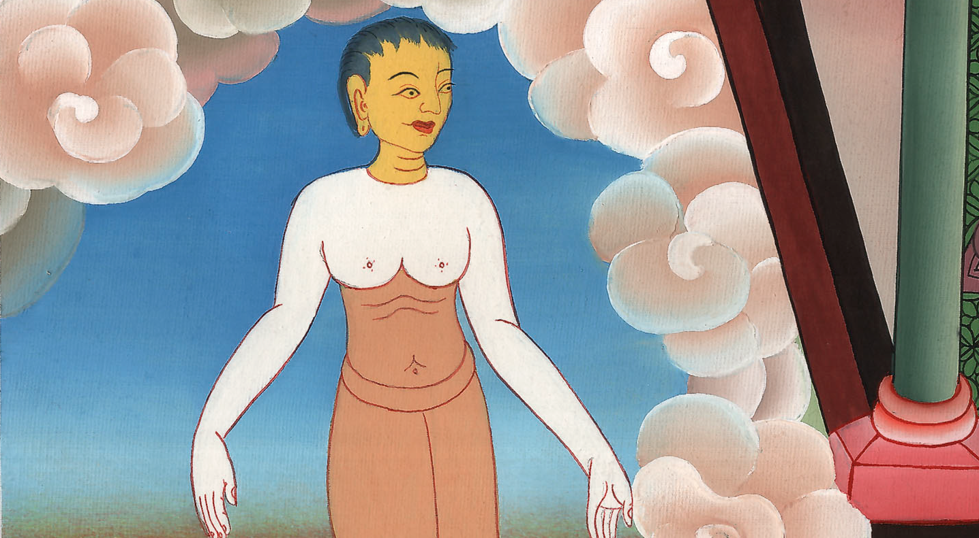
དྷ་ནི་ཨེལ 2:32

Slide 53
34As you watched, a stone was cut out, but not by human hands. It struck the statue on its feet of iron and clay, and crushed them.
34ཁྱེད་ཀྱིས་ལྟ་བའི་སྐབས་སུ། མི་ཡིས་གཤགས་པ་མ་ཡིན་པའི་རྡོ་ཕ་བོང་ཞིག་གིས་སྐུ་བརྙན་དེའི་ལྕགས་དང་འཇིམ་གྱིས་བཟོས་པའི་རྐང་པར་བརྡེགས་ནས་དེ་རྡུལ་དུ་བརླག་པའོ། །

Slide 54
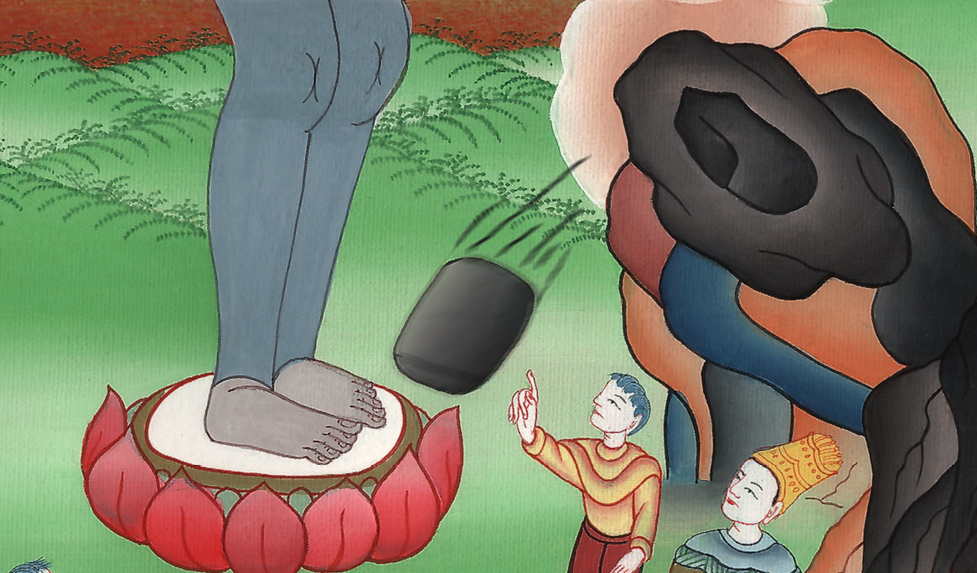
དྷ་ནི་ཨེལ 2:34

Slide 55
35Then the iron, clay, bronze, silver, and gold were shattered and became like chaff on the threshing floor in summer. The wind carried them away, and not a trace of them could be found. But the stone that had struck the statue became a great mountain and filled the whole earth.
35དེ་ནས་ལྕགས་དང་འཇིམ་བག ལི། དངུལ། གསེར་བཅས་ནི་དུས་གཅིག་ཏུ་དུམ་བུར་འཐོར་ཏེ་དབྱར་རླུང་གིས་རྒྱང་ཐག་རིང་པོར་འཁུར་བའི་གཡུལ་ཁའི་སྦུར་མ་ལྟར་རྗེས་ཤུལ་ཙམ་ཡང་རྙེད་མ་སོང་། འོན་ཀྱང་སྐུ་བརྙན་དེར་བརྡེགས་པའི་རྡོ་ཕ་བོང་དེ་ནི་རི་བོ་ཆེན་པོ་ཞིག་ཏུ་གྱུར་ནས་ས་སྟེང་ཡོངས་སུ་ཁྱབ་པའོ། །

Slide 56
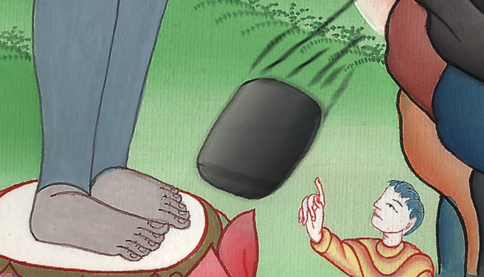
དྷ་ནི་ཨེལ 2:35

Slide 57
36This was the dream; now we will tell the king its interpretation.
37You, O king, are the king of kings, to whom the God of heaven has given sovereignty, power, strength, and glory. 38… You are that head of gold.
36དེ་ནི་ཁྱེད་ཀྱི་རྨི་ལམ་ཡིན། ད་ལྟ་བདག་གིས་རྒྱལ་པོའི་དྲུང་དུ་དེའི་དོན་འཆད་པར་བྱའོ། །
37ཀྱེ་རྒྱལ་པོ་ལགས། ཁྱེད་ནི་རྒྱལ་པོ་རྣམས་ཀྱི་རྒྱལ་པོ་ལགས། ནམ་མཁའི་དཀོན་མཆོག་གིས་ཁྱེད་ལ་རྒྱལ་སྲིད་དང་དབང་ཆ། ནུས་མཐུ། གཟི་བརྗིད་བཅས་གནང་ཡོད། 38… གསེར་གྱི་མགོ་བོ་ཅན་དེ་ཁྱེད་ཡིན་ནོ། །

Slide 58
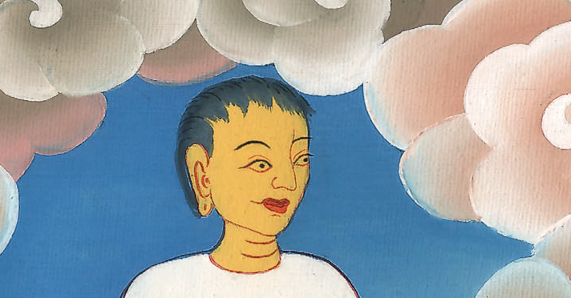
དྷ་ནི་ཨེལ 2:36-38

Slide 59
39But after you, there will arise another kingdom, inferior to yours.
Next, a third kingdom, one of bronze, will rule the whole earth.
39དེ་ཡང་ཁྱེད་ཀྱི་རྗེས་སུ་ཁྱེད་ལས་སྟོབས་ཆུང་བའི་རྒྱལ་སྲིད་གཞན་ཞིག་འབྱུང་བ་དང་། དེར་མཐུད་ནས་ལི་ཡི་རྒྱལ་སྲིད་གསུམ་པ་ཞིག་གིས་ས་སྟེང་ཡོངས་སུ་སྲིད་བསྐྱང་བར་བྱའོ། །

Slide 60
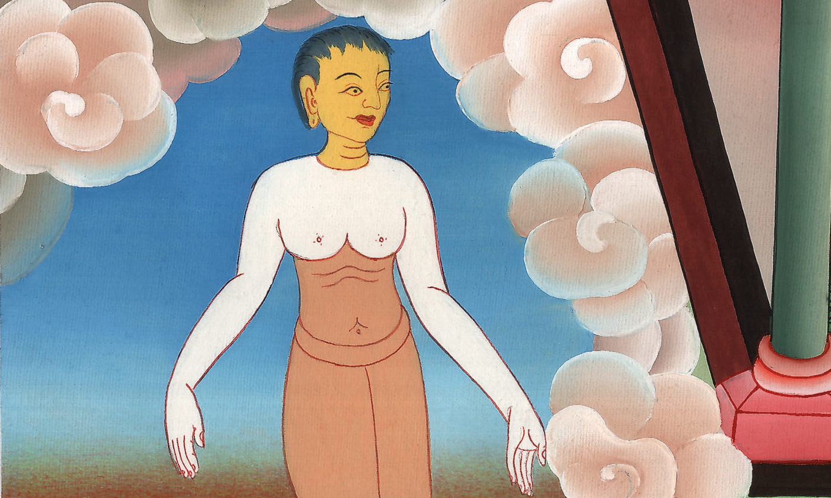
དྷ་ནི་ཨེལ 2:39

Slide 61
40Finally, there will be a fourth kingdom as strong as iron; for iron shatters and crushes all things, and like iron that crushes all things, it will shatter and crush all the others.
40ད་དུང་ལྕགས་ལྟར་སྲ་བའི་རྒྱལ་སྲིད་བཞི་པ་ཞིག་ཀྱང་འབྱུང་ཞིང་། ལྕགས་ཀྱིས་ཚང་མ་གཏོར་ཞིང་རྡུལ་དུ་བརླག་ནུས་པ་བཞིན་རྒྱལ་སྲིད་དེས་ཀྱང་གཞན་ཡོད་ཚད་གཅོག་ཅིང་རྡུལ་དུ་བརླག་ངེས་ཡིན།

Slide 62
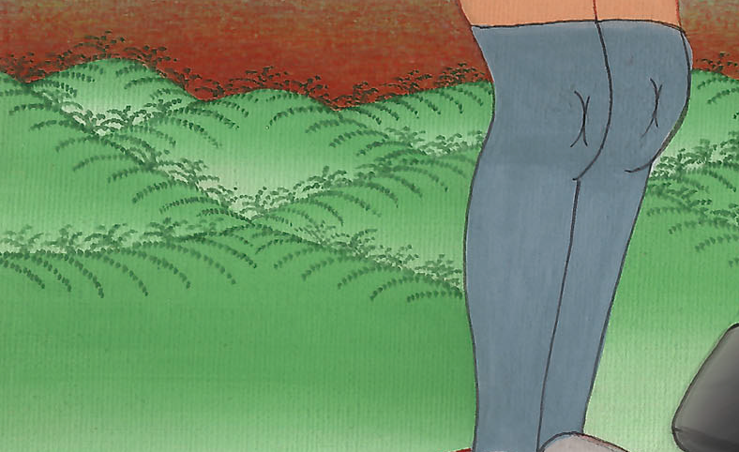
དྷ་ནི་ཨེལ 2:40

Slide 63
43As you saw the iron mixed with clay, so the peoples will mix with one another, but will not hold together any more than iron mixes with clay.
43ཡང་ཁྱེད་ཀྱིས་ལྕགས་དང་འཇིམ་བག་འདྲེས་ཡོད་པ་མཐོང་བ་བཞིན་དུ། རྒྱལ་སྲིད་དེའི་མི་རྣམས་ཀྱང་རིགས་རྒྱུད་གཞན་རྣམས་དང་འདྲེས་ནའང་། ལྕགས་དང་འཇིམ་བག་གཉིས་ཀ་འདྲེ་མི་སྲིད་པ་ལྟར་དེ་རྣམས་ཕན་ཚུན་འབྲེལ་བར་མི་འགྱུར་རོ། །

Slide 64
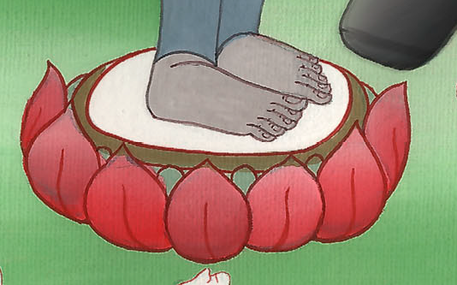
དྷ་ནི་ཨེལ 2:43

Slide 65
44In the days of those kings, the God of heaven will set up a kingdom that will never be destroyed, nor will it be left to another people. It will shatter all these kingdoms and bring them to an end, but will itself stand forever.
44རྒྱལ་པོ་དེ་རྣམས་ཀྱི་ཉིན་མོ་ལ། ནམ་མཁའི་དཀོན་མཆོག་གིས་ནམ་ཡང་འཇིག་མི་སྲིད་པའི་རྒྱལ་སྲིད་ཅིག་དར་བར་མཛད་ཅིང་། སྲིད་དབང་ནམ་ཡང་མི་སྡེ་གཞན་གྱི་ལག་ཏུ་མི་འཆོར་བར་མ་ཟད། རྒྱལ་སྲིད་དེས་རྒྱལ་སྲིད་གཞན་ཐམས་ཅད་གཏོར་ནས་རྡུལ་དུ་བརླག་པར་བྱ་ཞིང་། དེ་ནི་དུས་གཏན་དུ་གནས་པར་འགྱུར་རོ། །

Slide 66
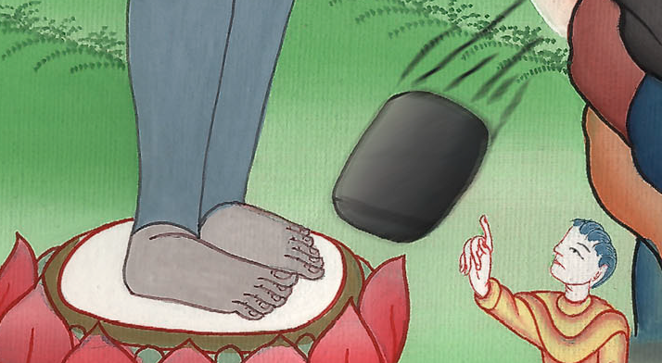
དྷ་ནི་ཨེལ 2:44

Slide 67
46At this, King Nebuchadnezzar fell on his face, paid homage to Daniel, and ordered that an offering of incense be presented to him.
46དེ་ནས་རྒྱལ་པོ་ནེ་བོ་ཀད་ནེ་ཙར་གྱིས་ལུས་པོ་སར་བཏུད་ནས་དཱ་ནེ་ཨེལ་ལ་གུས་ཕྱག་བཙལ་ཞིང་མཆོད་པ་དང་བདུག་སྤོས་འབུལ་བའི་བཀའ་བསྩལ་ཏོ། །

Slide 68
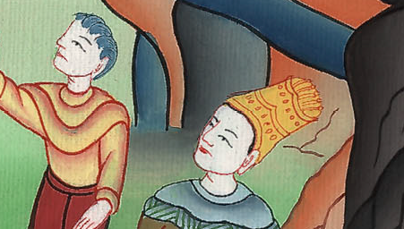
དྷ་ནི་ཨེལ 2:46

Slide 69
47The king said to Daniel, “Your God is truly the God of gods and Lord of kings, the Revealer of Mysteries, since you were able to reveal this mystery.”
47རྒྱལ་པོས་དཱ་ནེ་ཨེལ་ལ་འདི་ལྟར། ཁྱེད་ཀྱིས་གསང་བ་འདི་མངོན་པར་མཛད་པས་ན། ཁྱེད་ཀྱི་དཀོན་མཆོག་ནི་ལྷ་ཐམས་ཅད་ཀྱི་དཀོན་མཆོག་དང་རྒྱལ་པོ་ཀུན་གྱི་གཙོ་བོ། གསང་བ་མ་ལུས་མངོན་པར་མཛད་མཁན་བཅས་ལགས་སོ་ཞེས་སྨྲས་སོ། །

Slide 70
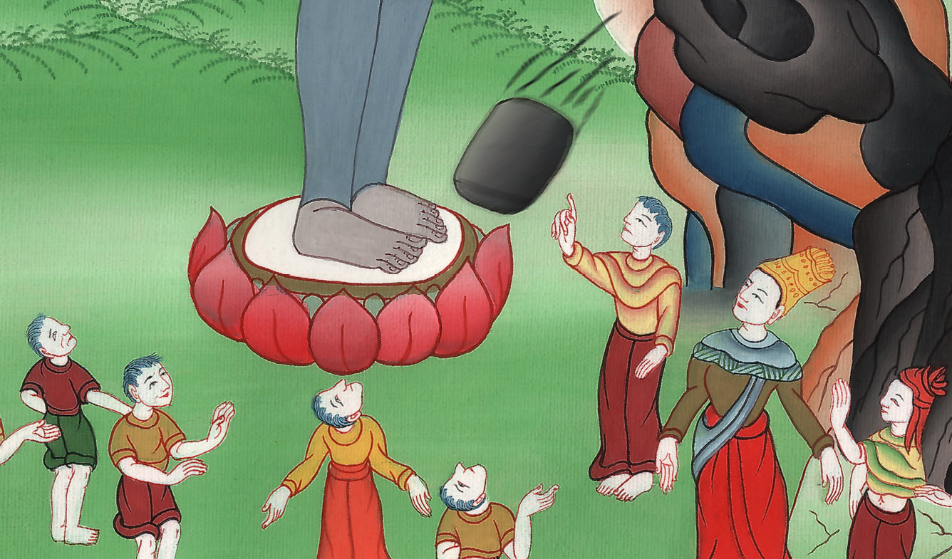
དྷ་ནི་ཨེལ 2:47

Slide 71
48Then the king promoted Daniel and gave him many generous gifts. He made him ruler over the entire province of Babylon and chief administrator over all the wise men of Babylon.
48དེ་ནས་རྒྱལ་པོས་དཱ་ནེ་ཨེལ་གྱི་གོ་གནས་སྤར་བ་དང་། ཁོ་ལ་རིན་ཐང་ཆེ་བའི་ལེགས་སྐྱེས་མང་པོ་གནང་བར་མ་ཟད། པཱ་པེལ་ལོན་ཞིང་ཆེན་ཡོངས་ལ་བདག་གཉེར་བྱེད་དུ་བཅུག་པ་དང་། ཡང་ཁོ་རང་ནི་པཱ་པེལ་ལོན་གྱི་མཁས་མཛངས་ཀུན་ལ་བདག་གཉེར་བྱེད་པའི་སྲིད་འཛིན་དུ་བསྐོས་པའོ། །

Slide 72
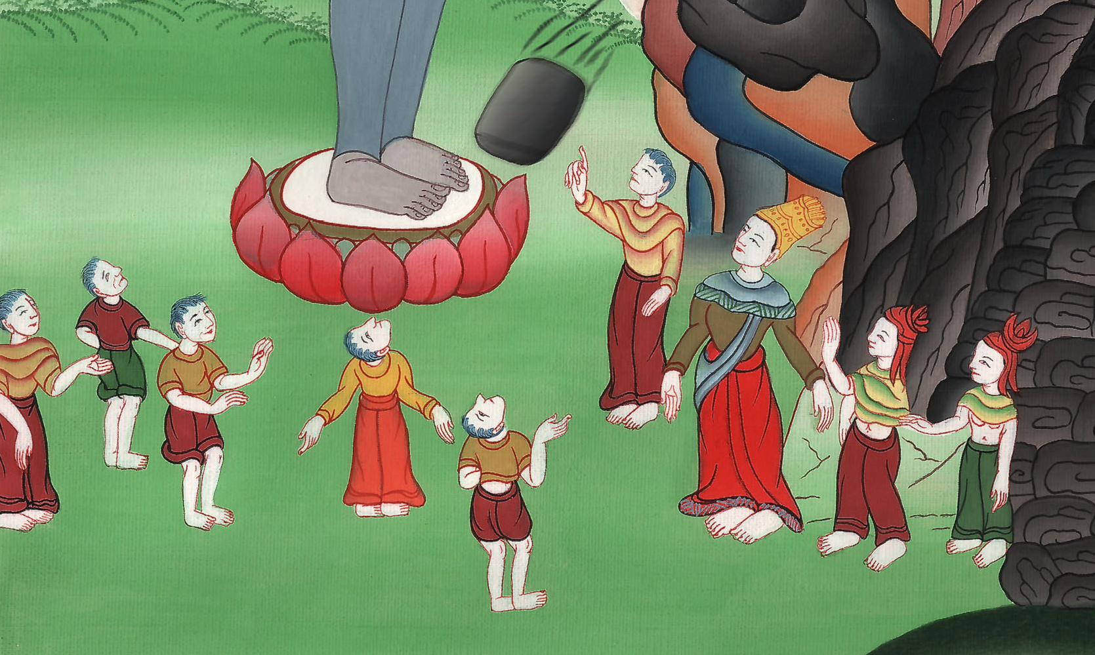
དྷ་ནི་ཨེལ 2:48

Slide 73
49And at Daniel’s request, the king appointed Shadrach, Meshach, and Abednego to manage the province of Babylon, while Daniel remained in the king’s court.
49དཱ་ནེ་ཨེལ་གྱིས་རྒྱལ་པོར་རེ་བ་ཞུས་པ་ལ། རྒྱལ་པོས་ཤད་རག་དང་མེ་ཤག ཨ་བེད་ནེ་གོ་བཅས་གསུམ་ནི་པཱ་པེལ་ལོན་ཞིང་ཆེན་གྱི་སྲིད་དོན་སྒྲུབ་མཁན་དུ་བསྐོས་པ་དང་། དཱ་ནེ་ཨེལ་རང་ཉིད་རྒྱལ་པོའི་ཕོ་བྲང་ནང་དུ་ཞབས་ཕྱི་རུ་བསྡད་དོ། །

Slide 74
དྷ་ནི་ཨེལ 2:49

